Slide 1
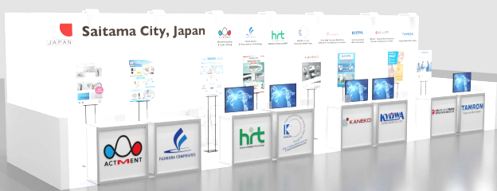
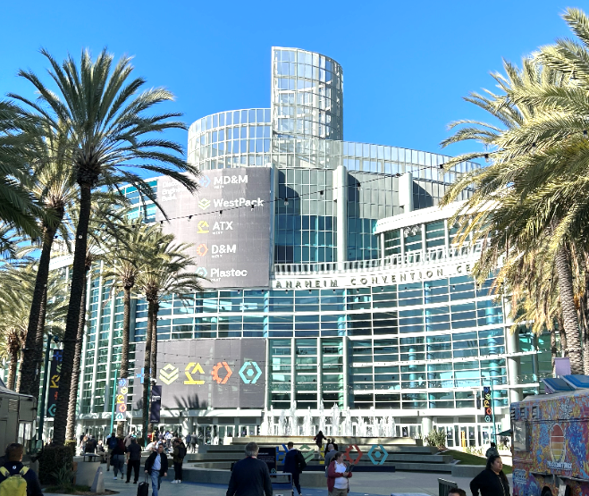
米医療機器関連分野の展示会
（MD&M WEST 2024）
共同出展企業募集のご案内
(公財)さいたま市産業創造財団では、令和6年2月6日(火)～8日(木)に
米国カリフォルニア州・アナハイムで開催される「MD&M WEST」に、さいたま市ブースを出展いたします。つきましては、海外販路拡大・知名度向上等を目指す出展企業を募集しますので、ぜひご応募ください。
■会場：Anaheim Convention Center
■さいたま市ブース：No.2858
■1階４小間 36㎡ （12ｍ×奥行3ｍ ）
1社当たり1.5ｍ×奥行３ｍ程度
・展示会URL： https://www.imengineeringwest.com/en/show-brands/mdm-west.html
＜2022年さいたまブースの装飾 ＞
＜2024年さいたまブース位置＞
◆参加条件
１）さいたま市又は埼玉県内に事業所がある中小企業又は大企業
２）海外市場において製品の特長(性能・品質・等)が評価・信頼を得ることで、同種又は類似の他商品と比較して競争優位性(価格・ロイヤルティ等)を確保することにより、相場より高値での取引や長期の安定した取引の実現可能性の向上が期待されること
３）米国等の医療機器企業や関係機関との連携、ブランド発信・地域への波及効果が期待されること
４）弊財団が実施する本展示会に係る各種準備および会期後の簡易アンケート調査への協力
◆参加費 ※通訳不要の場合は下記金額より10万円引き
＜市内企業＞初出展：45万円 2回目以上：50万円
＜市外企業＞初出展：55万円 2回目以上：60万円
・参加費は課税なし
・11月末期限にて
請求予定
※市内企業とはさいたま市に事業所がある企業、初出展とはこれまでに米国で開催された展示会(MD&M WEST)の
「さいたま市ブース」に共同出展したことがない企業を意味します。
＜対象外＞
・輸送にかかる費用
・旅費(航空券代金・宿泊費等)
・来場者スキャン用リーダー
は企業負担となります。
＜参加費に含まれる費用＞
・出展費（小間代、光熱費）
・ブース基本装飾費、パネル1枚、モニター(希望者のみ）
・通訳(希望者のみ、2社で1名程度の通訳配置予定）
※不要の場合は参加費10万円引き。
1社で1名配置をご希望の場合は、
通訳なしをご選択頂き、通訳は貴社の負担にて別途手配となります。
◆定員：8社程度（※定員を超えた場合は、選考をさせていただきます。）
注意
お願い
※国際情勢の影響等により本展示会が中止/延期となった場合、参加費は全額返金いたします。出展決定後に「貴社都合」にて出展をキャンセルされる場合、参加費のご返金は致しかねます。予めご了承いただきますようお願い申し上げます。
※締切前であっても条件を満たす企業の申込が一定程度上回った時点で、募集を締め切らせて頂く場合がございます。

Slide 2
MD&M WEST（展示会）でできること
加工技術、部材の海外への売り込み
海外メーカーの「技術者」と「製造加工」の商談
効率的な海外代理店・パートナーの開拓
世界の同業者、競合者の動向把握
海外販路拡大・ブランド確立！！
MD&M West 2024
共同出展申し込み書
申込期限
10月2日(月)
午後5時
お申し込みはお早めに
お申し込み先
E-mail: kaigai@sozo-saitama.or.jp
※本ページをPDFでスキャンするか、PPTデータをそのまま添付し、送信して下さい。
お問い合せTEL：０４８－８５１－６６５２ （担当：許・高畑・竹内）
お申込み日 令和 5年 月 日
事業者名
英語表記
事業内容
U R L | http://
通 訳 （〇印記入） | 必要（ ） ・ 不要（ ）
ご連絡先・ご担当者 お申し込みから出展当日の ご連絡先・ご担当者をご記入下さい) | お名前 | （日本語表記） （英語表記）
 | 部署 |  | 役職
 | E-mail : ＠
所在地（ご住所） | 〒 －
TEL ／ FAX | TEL |  | FAX
【選考時の資料となります】 出展目的・展示製品 （展示製品はチラシ・カタログ等の資料を別添ください）

